Slide 1

1241128 정임주

Slide 2
Contents
Carhartt Homepage
Carhartt Wip
Carhartt Wip stores
Carhartt 2014 S/S
Carhartt 채용정보

Slide 3
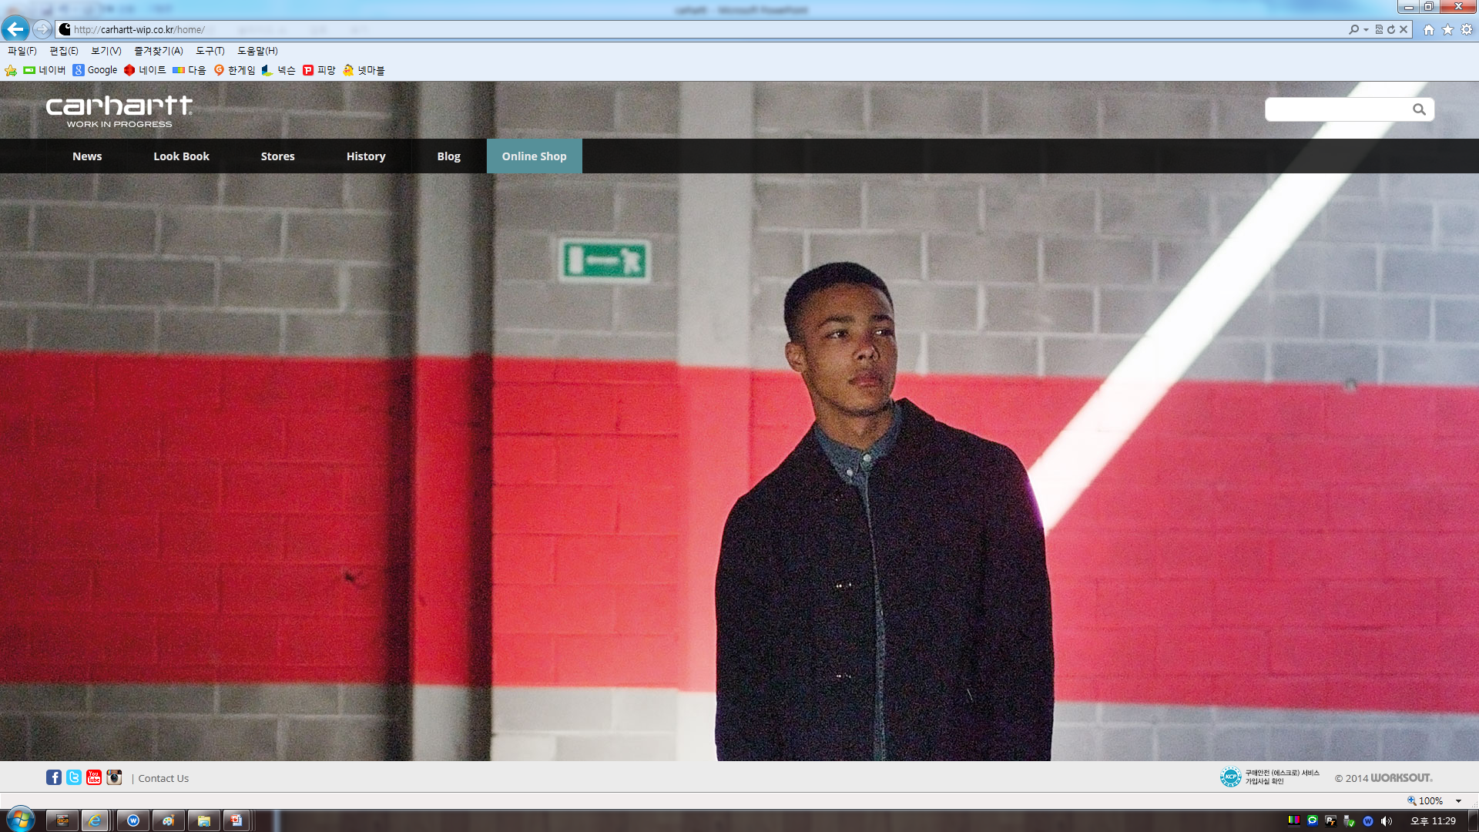

Slide 4
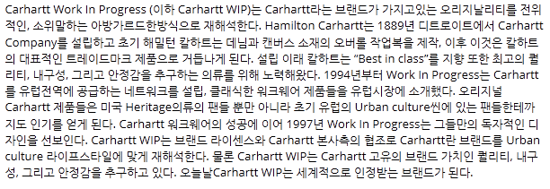
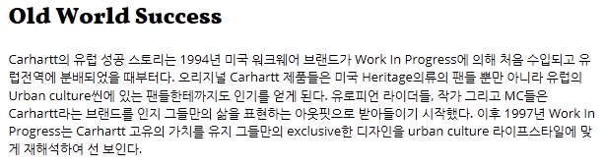
History of

Slide 5
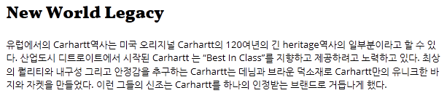
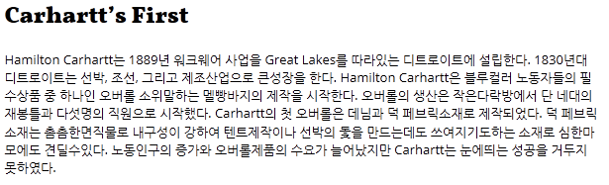
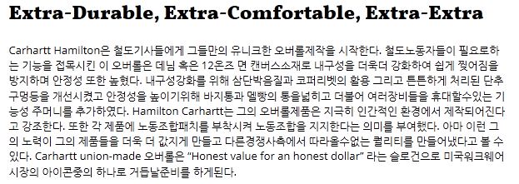
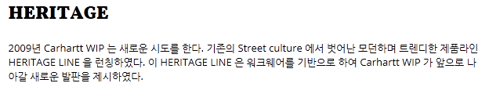
History of

Slide 6
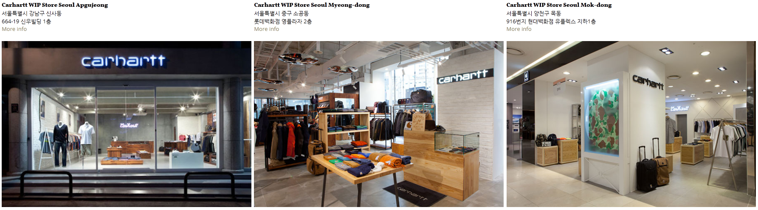
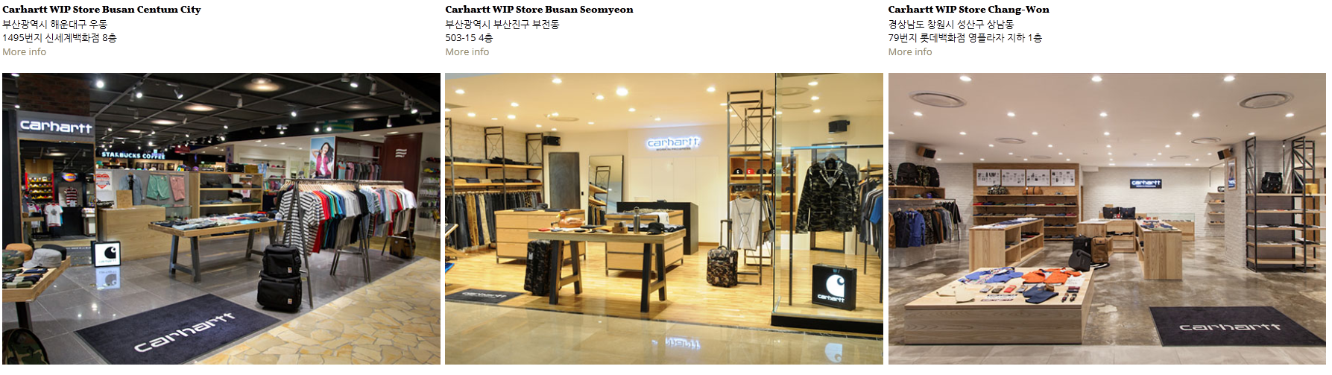
STORES

Slide 7
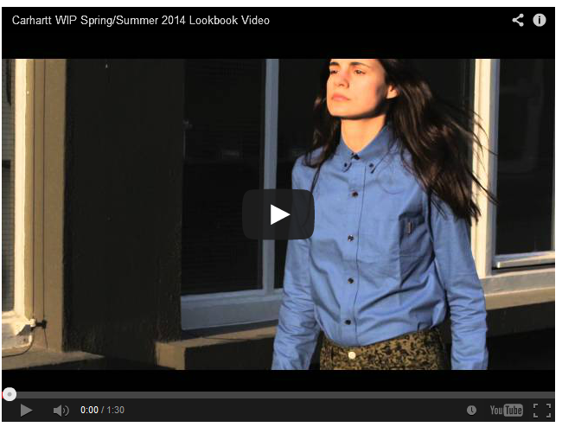
2014 S/S
워크웨어의 본질을 유지하기 위해서, 이번 S/S 2014 컬렉션에서는 그 동안 칼하트WIP에서 꾸준히 보여주었던 클래식 아이템들을 현대적인
느낌으로 재해석하였습니다. 카모플라주 패턴이 이번 시즌 다시 사용 되었으며, 일렉트릭 블루 색상으로 디테일이 더해진 Camo Isle패턴과
새롭게 제작된 Distorted twist가 적용된 전통적인 국방패턴의 Camo stain패턴이 포함 되었습니다. 또 한 기존 칼하트 클래식 컬러에 밝은
색상들이 추가 되어, 현대적인 컬렉션을 마무리 지었습니다.
LOOKBOOK VIDEO
http://carhartt-wip.co.kr/home/2014/01/carhartt-wip-springsummer-2014-lookbook-video/

Slide 8

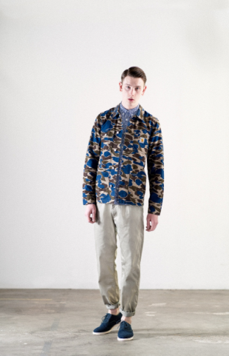
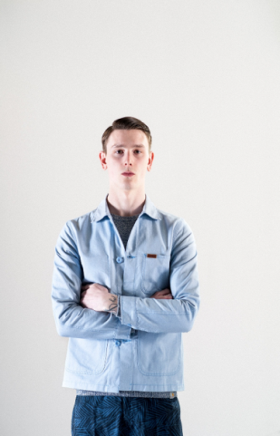


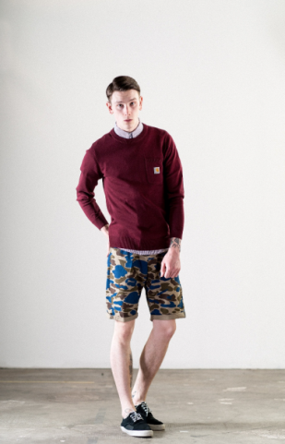
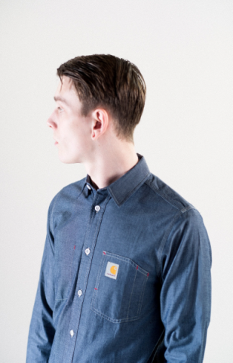
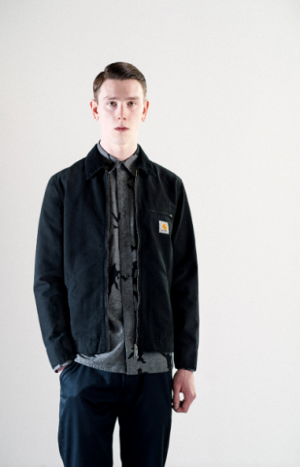
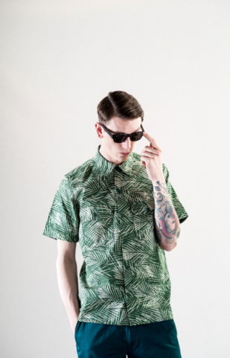

2014 S/S
Men

Slide 9
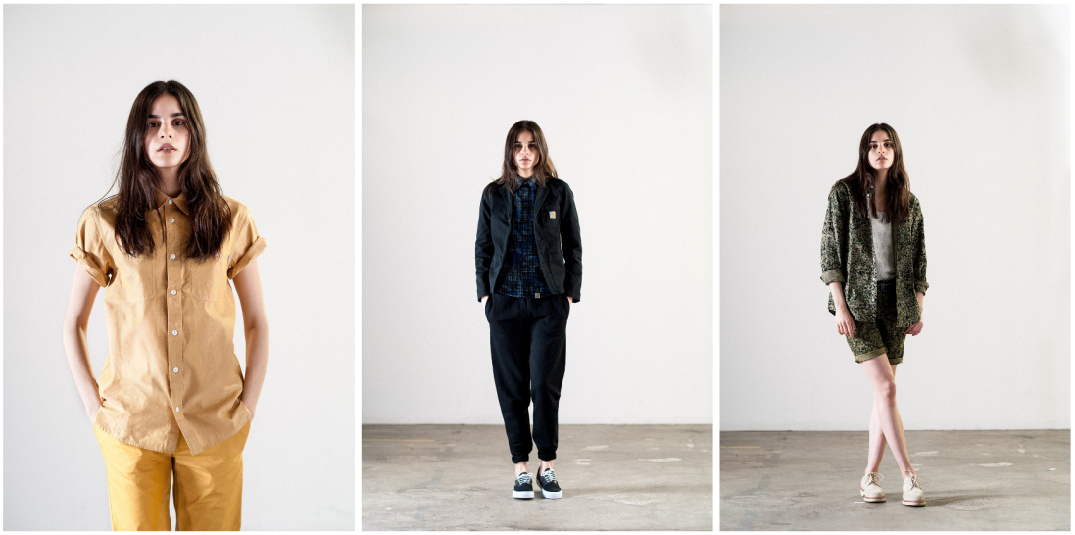
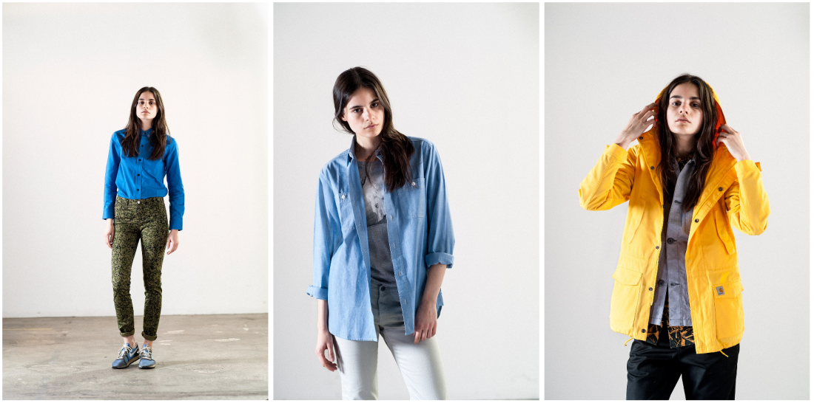
2014 S/S
Women

Slide 10

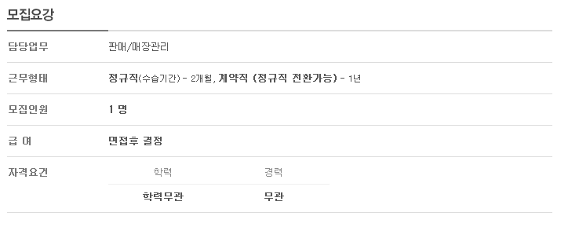
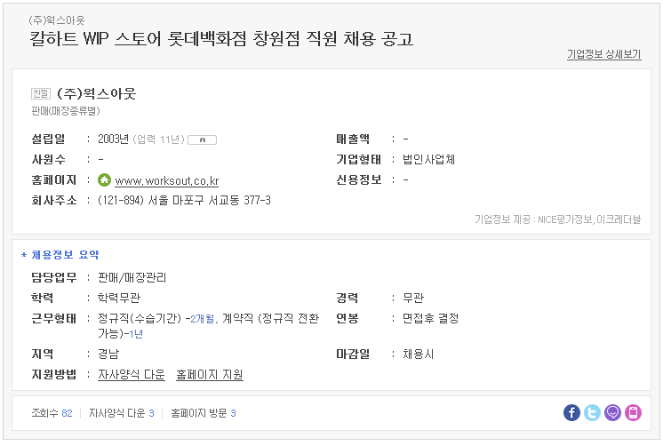
채용정보
www.saramin.co.kr
칼하트 WIP 코리아와 함께
새로운 미래를 개척해나갈 인재를 모집 합니다.
-모집분야 & 모집인원-
칼하트 WIP 롯데백화점 창원점 스토어스태프 1명 (여성스탭우대)
-지원자격-
20세 이상의 남, 여 누구나 지원 가능합니다. (남성의 경우 군필자 지원가능)
-내용-
서류접수기간: 채용 시 마감
서류접수 후 1차합격자에 한해 개별면접 후 최종선발
임금: 상담 후 결정
휴무: 월 6회 휴무, 격주 주 5일제
현재 채용정보는 없음

Slide 11




채용정보
채용정보 없음
채용정보 없음
채용정보 없음
채용정보 없음

